Slide 1
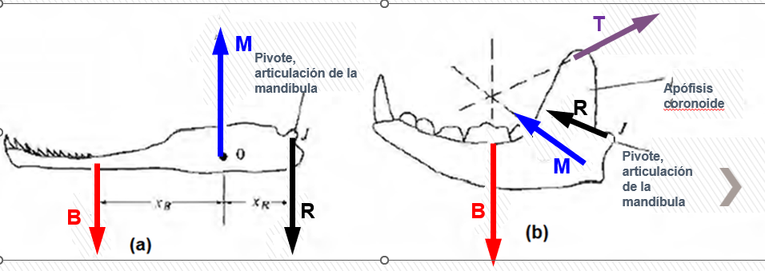
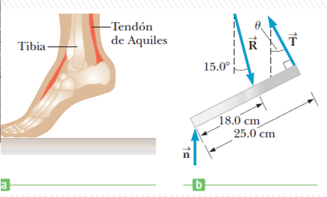
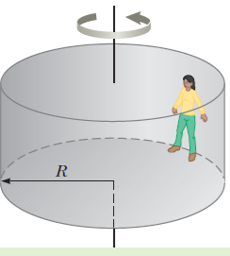
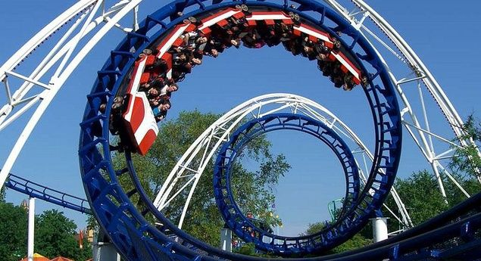
Curso Física 1 para Bio-Geociencias (FI252) 2026
Resumen Semana 6

Slide 2
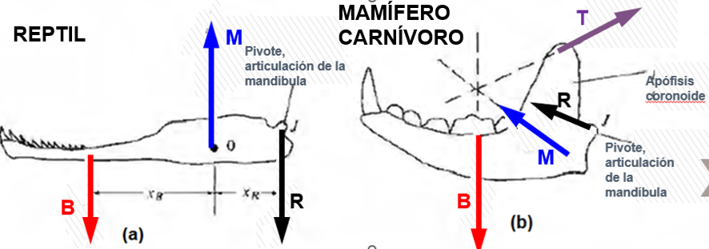
MANDÍBULAS DE ANIMALES- La fuerza de mordida de los animales depende del módulo, dirección y punto de aplicación de las fuerzas ejercidas por los músculos masticadores (los que cierran la mandíbula) y los huesos de la articulación de la mandíbula superior con la inferior deben ser lo suficientemente resistentes a fin de evitar fracturas y dislocaciones.
Los mamíferos evolucionaron a partir de reptiles de modo que los músculos masticadores crecieron mientras que los huesos de la articulación disminuyeron de tamaño debido a cambios de dirección y de punto de aplicación de las fuerzas musculares.
Fuerzas aplicadas- B: reacción a mordida; M: debido a músculos masetero y el pterigoides; R: fuerza reacción en articulación J. T: fuerza debido a músculo temporal
Reptil: simple barra con unos músculos que empujan hacia arriba, implantados en punto cercano a la articulación: M (masetero + pterigoideo).
Mamíferos: existe la protuberancia apófisis coronoides, en la actúa el músculo temporal que empuja hacia atrás y hacia arriba (fuerza T ), el masetero y el pterygoides empujan hacia adelante y hacia arriba (fuerza M).
2
Notes:
2

Slide 3
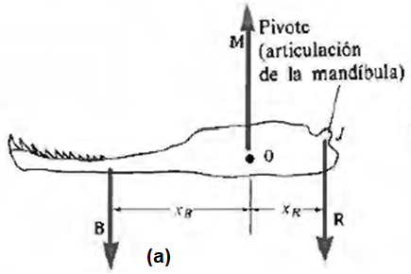




Mandíbulas de animales- reptiles
La fuerza B tiene sentido opuesto a la fuerza muscular M que se aplica más cerca de la articulación que B, se puede alcanzar el equilibrio estático sólo si la fuerza R es grande y dirigida hacia abajo.
Supongamos que x_{B} = 2x_{R} y que B = 100N.
Analicemos el equilibrio; sumatoria de fuerzas nula y sumatoria de torques respecto a cualquier punto nulo. El torque neto respecto a O:
Como la fuerza neta sobre la mandíbula debe ser cero, M – B – R = 0, la fuerza muscular requerida es
Entonces para una fuerza de mordida B = 100 N se requiere que los músculos hagan una fuerza M = 300 N y que el pivote de la articulación J deba soportar una fuerza entonces R = 200 N.
Así pues, la fuerza B sobre la comida es menor que las fuerzas M y R ejercidas por el músculo y la articulación, respectivamente.
Se ve claramente que la solidez de la articulación es un factor que limita la fuerza con que puede morder el reptil y el margen de seguridad del músculo.
3
Notes:
3

Slide 4
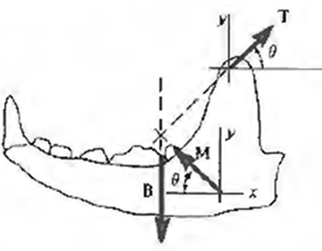
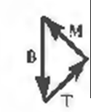
Mandíbulas de animales - mamíferos
Las fuerzas musculares son T y M. La fuerza R sobre la articulación puede ser nula si las líneas de acción de las tres fuerzas T, B y M se cortan en un punto.
Fuerzas sobre la mandíbula de un mamífero cuando la articulación no suministra fuerza alguna (fuerza R=0).
Si las líneas de acción de T, M y B se cortan en un punto, sus torques con respecto a este punto son cero.
Por consiguiente, la condición de equilibrio, τ = 0, requiere que también la línea de acción de R pase por este punto.
Además, cuando las fuerzas también satisfacen
T + M + B = 0, la articulación no debe proporcionar ninguna fuerza R para satisfacer la condición Σ F = 0.
Si T + M + B ≠ 0, o si sus líneas de acción no se cortan en un punto común, la articulación deberá proporcionar una fuerza R, que de todos modos será mucho menor que la correspondiente en el reptil.
Por lo tanto, la articulación no necesita una estructura tan grande y por lo tanto no limita el tamaño del músculo que puede tener el animal.
Los mamíferos carnívoros usan sus poderosos incisivos para desgarrar y transportar sus presas, mientras que los herbívoros muelen su comida lateralmente entre los molares.
El peso del músculo temporal de un carnívoro oscila entre la mitad y los dos tercios del peso total de los músculos que cierran las mandíbulas.
Sin embargo, en los herbívoros, este músculo sólo pesa una décima parte del total.
4
Notes:
4

Slide 5
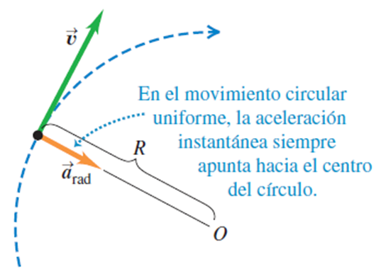


MOVIMIENTO CIRCULAR UNIFORME
El móvil describe una trayectoria circular con rapidez constante v.
El vector velocidad siempre es tangente a la trayectoria del objeto y perpendicular al radio de la trayectoria circular.
El vector aceleración es perpendicular a la trayectoria y se dirige al centro de la trayectoria circular, con módulo constante: aceleración centrípeta o radial.
Periodo T del movimiento: tiempo que dura una revolución (una vuelta completa alrededor del círculo).
5

Slide 6
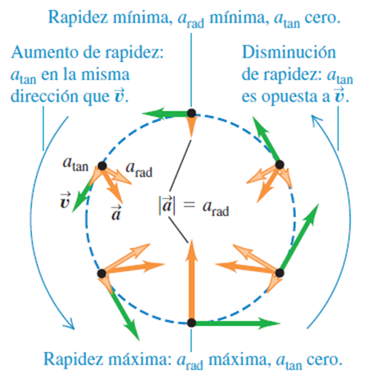


MOVIMIENTO CIRCULAR NO UNIFORME
Trayectoria circular y la rapidez varía. Aceleración radial sigue valiendo lo mismo y siempre es perpendicular a la velocidad instantánea y dirigida al centro del círculo.
Su valor a_{rad} no es constante. La aceleración radial (centrípeta) es mayor en el punto del círculo donde la rapidez es mayor.
La aceleración tiene también una componente paralela a la velocidad instantánea: aceleración tangencial a_{tan} que representa la tasa de cambio de la rapidez
La componente tangencial tiene el mismo sentido que la velocidad si la partícula está acelerando, y la dirección opuesta si está frenando.
Movimiento de un carrito de montaña rusa con rapidez variable (se modela como partícula que se mueve en círculo vertical)
6
Notes:
6

Slide 7
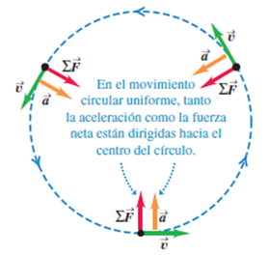


DINÁMICA DEL MOVIMIENTO CIRCULAR
Si una partícula se mueve en un círculo con rapidez constante, su aceleración siempre es hacia el centro del círculo (perpendicular a la velocidad instantánea).
La magnitud a_{rad} de la aceleración es constante y está dada en términos de la rapidez v y el radio R del círculo por
2da. Ley de Newton aplicada a la dirección radial en un movimiento circular uniforme:
Ver ejercicio resuelto 3.2
7

Slide 8
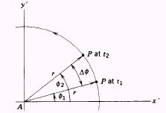


VELOCIDAD Y ACELERACIÓN ANGULARES
Movimiento de rotación- Rotación pura si cada punto del cuerpo rígido se mueve en trayectoria circular. Los centros de estos círculos están sobre una recta común (eje de rotación).
Variables de rotación-
Ángulo φ: posición angular de la línea de referencia AP (en radianes) y con sentido positivo de rotación antihorario.
φ está dado en radianes por la relación:
s es el arco y r es el radio de la cfa
Desplazamiento angular de P será ΔΦ = Φ₂ - Φ₁
Velocidad
Angular media:
Velocidad
angular ω:
Aceleración
angular media
Aceleración angular (α)
Velocidad angular positiva si el cuerpo gira en la dirección de Φ creciente.
8
Para un cuerpo rígido tanto ω como α son únicos (valen lo mismo para cada punto).
Notes:
8

Slide 9
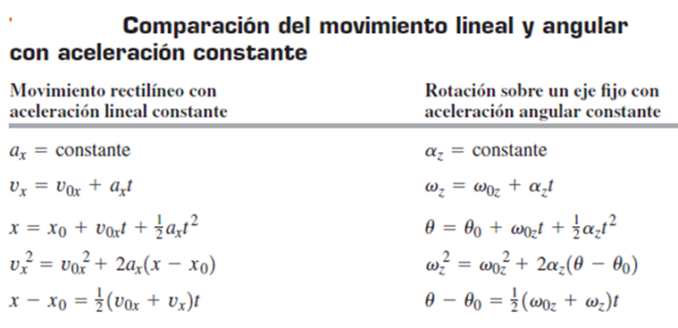
Rotación con aceleración angular constante
Las ecuaciones resultan ser similares a las ecuaciones vistas anteriormente para MRUA si sustituimos x por θ, v_{x} por ω_{z}, y a_{x} por α_{z}.
Consideramos que la aceleración angular α_{z} es constante
9
Notes:
9

Slide 10

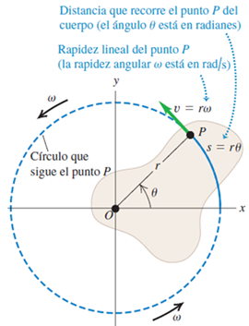
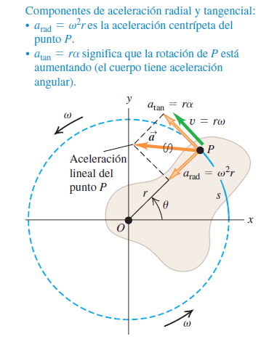


Rapidez y aceleración lineales en la rotación de un cuerpo rígido
Cuerpo rígido gira alrededor de eje fijo que pasa por O. Las partículas se mueven en una trayectoria circular, en un plano perpendicular al eje. Punto P a distancia constante r de O, describe círculo de radio r. Ángulo θ (en radianes) y la longitud del arco s: s = r.θ
Derivando con respecto al tiempo (r es constante) y tomando el valor absoluto:
|ds/dt| tasa de cambio de la longitud de arco, igual a la rapidez lineal instantánea v de la partícula.
|dθ/dt| rapidez angular instantánea ω (magnitud velocidad angular instantánea en rad/s)
dirección del vector v: tangente a la trayectoria circular en todos los puntos
Cada punto del rígido tiene la misma ω, pero no todo punto tiene la misma rapidez tangencial v porque r no es el mismo para todos los puntos sobre el objeto.
Derivando respecto al tiempo:
Aceleración radial a_{r} hacia el centro de rotación y de magnitud igual a aceleración centrípeta v²/r .
10
Notes:
10

